Slide 1
종합PJT
대전 2반 이병훈 이현우

Slide 2
Contents
디자인 패턴
`영화` 하면 가장 떠오르는 것들!
페이지 구성과 기능
이용자에게 더 편리한 서비스를!

Slide 3
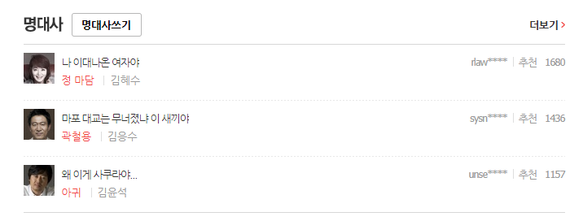
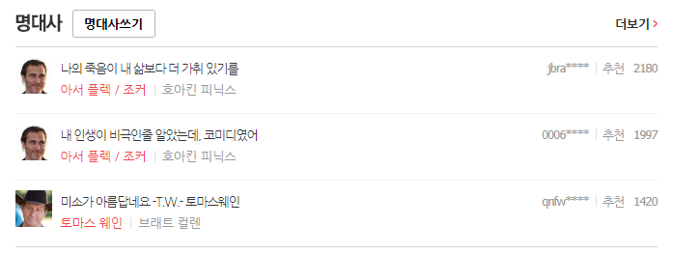
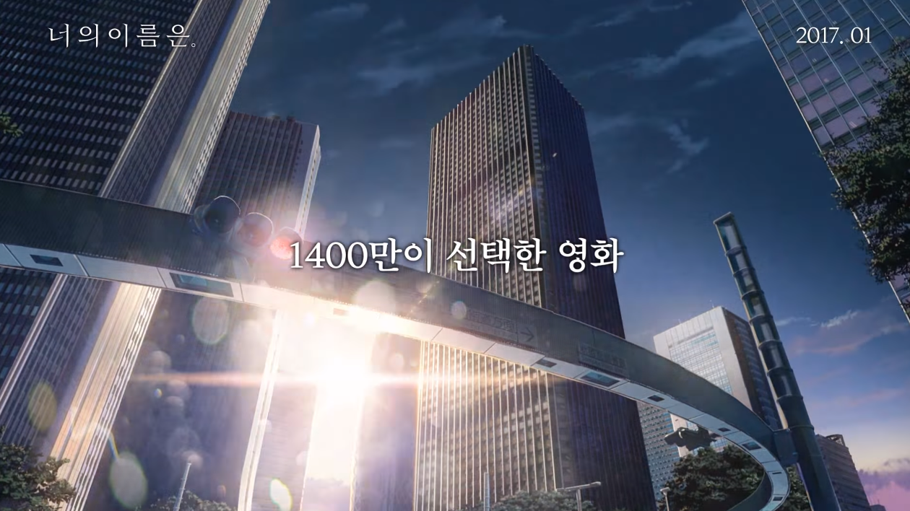

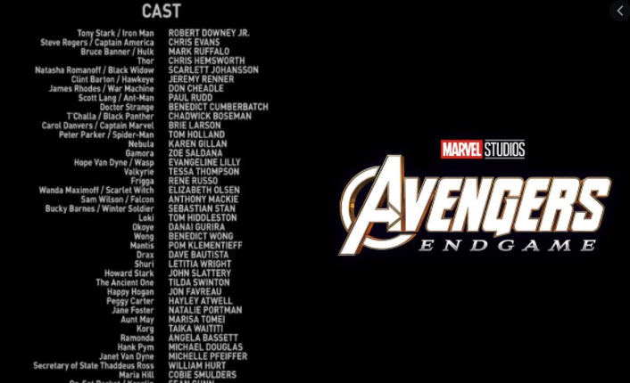
디자인 패턴
`영화` 하면 가장 떠오르는 것들
영화 포스터 – Home, 영화 리뷰 목록, 내 리뷰
명대사 – 영화 세부 정보
티저 영상 – 영화 세부 정보
검은색과 흰색 (엔딩 크레딧) – 전체적인 색감

Slide 4
페이지 구성과 기능
회원가입
로그인
Home
영화리뷰게시판
자유게시판
내가 쓴 글
검색
로그아웃
관리자

Slide 5
페이지 구성과 기능
회원가입
로그인
Home
영화리뷰게시판
자유게시판
내가 쓴 글
검색
로그아웃
관리자

Slide 6
페이지 구성과 기능
회원가입
로그인
Home
영화리뷰게시판
자유게시판
내가 쓴 글
검색
로그아웃
관리자

Slide 7
페이지 구성과 기능
회원가입
로그인
Home
영화리뷰게시판
자유게시판
내가 쓴 글
검색
로그아웃
관리자

Slide 8
페이지 구성과 기능
회원가입
로그인
Home
영화리뷰게시판
자유게시판
내가 쓴 글
검색
로그아웃
관리자

Slide 9
페이지 구성과 기능
회원가입
로그인
Home
영화리뷰게시판
자유게시판
내가 쓴 글
검색
로그아웃
관리자
리뷰 쓰기

Slide 10
페이지 구성과 기능
회원가입
로그인
Home
영화리뷰게시판
자유게시판
내가 쓴 글
검색
로그아웃
관리자
리뷰 더보기

Slide 11
페이지 구성과 기능
회원가입
로그인
Home
영화리뷰게시판
자유게시판
내가 쓴 글
검색
로그아웃
관리자

Slide 12
페이지 구성과 기능
회원가입
로그인
Home
영화리뷰게시판
자유게시판
내가 쓴 글
검색
로그아웃
관리자
리뷰 더보기

Slide 13
페이지 구성과 기능
회원가입
로그인
Home
영화리뷰게시판
자유게시판
내가 쓴 글
검색
로그아웃
관리자
영화 상세정보

Slide 14
페이지 구성과 기능
회원가입
로그인
Home
영화리뷰게시판
자유게시판
내가 쓴 글
검색
로그아웃
관리자

Slide 15
페이지 구성과 기능
회원가입
로그인
Home
영화리뷰게시판
자유게시판
내가 쓴 글
검색
로그아웃
관리자

Slide 16
감사합니다

